Slide 1
第10章 进程管理
誉天教育

Slide 2
解释进程是什么 子进程和父进程的关系 孤儿进程 僵尸 进程
怎样管理进程 ps top 查看进程 进程辅助工具 pgrep pidof 信号 kill 15 9 2
使用job控制工具 后台任务调度 & 将到任务放到后台 fg 和pg调度 ctrl +z 暂停 -19信号
进程优先级调度
Renice 调整优先级 19， -20 nice 按优先级启动

Slide 3
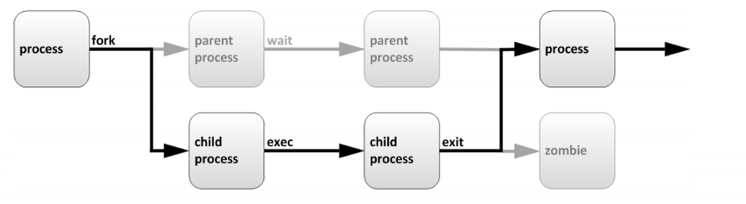
什么是进程？
进程是加载到内存中的一段指令
进程ID号(PID)唯一标识进程
UID，GID和SElinux上下文决定文件系统的存取权限
通常继承执行用户的权限
子进程继承父进程的属性信息

Slide 4
查看进程
ps 查看进程信息
a：查看所有终端的进程
u：打印进程所有者信息
x：查看不属于任何终端的进程
-e：查看系统所有进程
-f：查看额外的信息
-o：指定格式输出
--sort：指定排序的参数，例如：--sort=-%mem按照内存大小降序
常用组合：ps aux 或者ps -ef

Slide 5
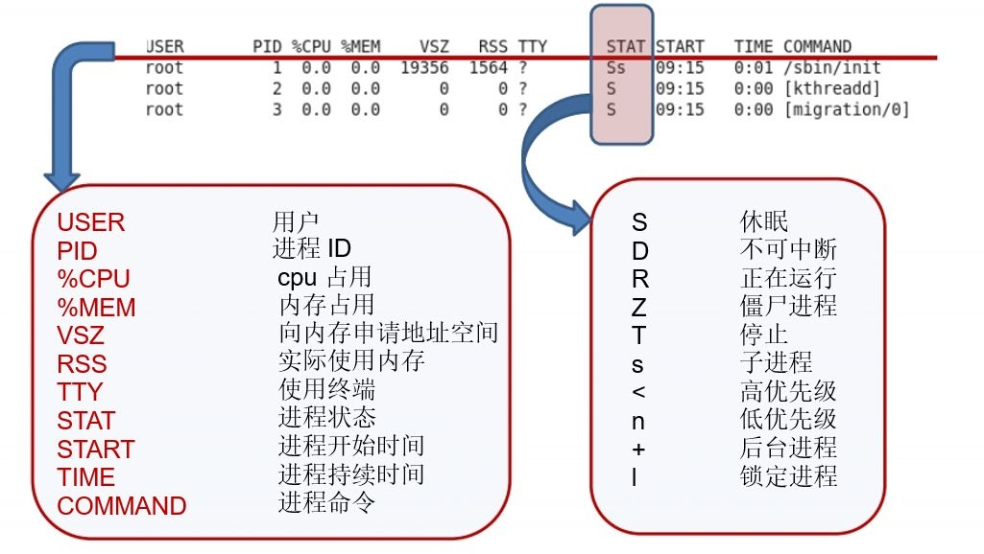
查看进程
ps aux的执行结果说明

Slide 6
进程状态补充
D 不可中断睡眠 (通常是在IO操作) 收到信号不唤醒和不可运行, 进程必须等待直到有中断发生
R 正在运行或可运行（在运行队列排队中）
S 可中断睡眠 (休眠中, 受阻, 在等待某个条件的形成或接受到信号)
T 已停止的 进程收到SIGSTOP, SIGSTP, SIGTIN, SIGTOU信号后停止运行
W 正在换页(2.6.内核之前有效)
X 死进程 (未开启)
Z 僵尸进程 进程已终止, 但进程描述符存在, 直到父进程调用wait4()系统调用后释放BSD风格的
< 高优先级(not nice to other users)
N 低优先级(nice to other users)
L 页面锁定在内存（实时和定制的IO）
s 一个信息头
l 多线程（使用 CLONE_THREAD，像NPTL的pthreads的那样）
+ 在前台进程组

Slide 7
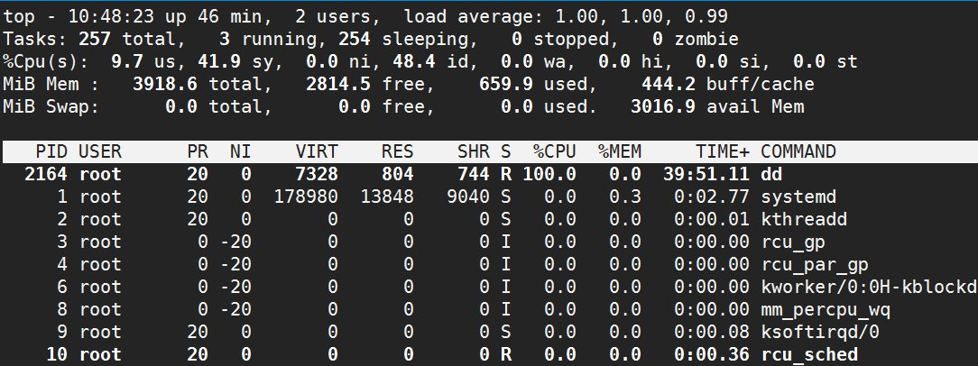
查看进程
top命令-选项
d 指定每两次屏幕信息刷新之间的时间间隔。当然用户可以使用s交互命令来改变之。
p 通过指定监控进程ID来仅仅监控某个进程的状态。
St CPU的等待时间百分比
top命令执行过程中可以使用的一些交互命令
按键盘数字“1”，可监控每个逻辑CPU的状况
c 切换显示命令名称和完整命令行
M 可按内存占用情况进行排序
P 根据CPU使用百分比大小进行排序
T 根据时间/累计时间进行排序
f 键可以选择显示的内容

Slide 8
其他工具
pgrep 是通过程序的名字来查询进程的工具
-U：查找某个用户的进程id
-G：查找某个组的进程id
-P：根据父进程ID，查找出所有子进程id
-l：不仅打印pid，也打印进程名
-o：表示如果该程序有多个进程正在运行，则仅查找最老的，即最先启动的（多个进程时即父进程PID）。
-n：表示如果该程序有多个进程正在运行，则仅查找最新的，即最后启动的。
-d：定义多个进程之间的分隔符, 如果不定义则使用换行符。
pidof：查找准确的进程名的pid
举例：ps -p $(pidof systemd)查看进程的详细信息

Slide 9
信号
对进程的操作可以通过发送不同的信号来实现
直接给进程发送信号，不需要用户界面
通过名称或者数字来确定一个信号:
Signal 15：TERM - 终止(默认)
Signal 9：KILL - 立即终止
Signal 1： HUP - 重读配置文件
man 7 signal 显示完整列表

Slide 10
给进程发送信号
通过pid: kill [signal] pid…
通过名称: killall [signal] comm…
通过模式: pkill [-signal] pattern

Slide 11
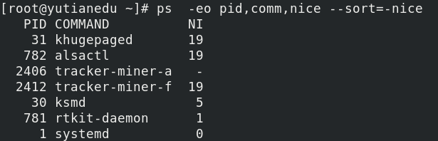
调度优先级
调度优先级决定对cpu的访问
进程的nice值影响优先级
值范围为-20到19，缺省为0
低nice值意味着高cpu优先级
通过ps -o comm,nice查看

Slide 12

更改调度优先级
nice值可以被修改
当启动进程的时候:
$ nice –n 5 command
在启动进程之后:
$ renice 5 PID
只有root用户才能降低nice值

Slide 13
作业控制
在后台运行一个进程
给命令行尾附加一个符号:firefox &
临时停止一个正运行的程序
使用ctrl-z或者发送signal 19(停止)
管理后台或者挂起的作业
显示作业号和名字:jobs
在后台恢复:bg [%jobnum]
在前台恢复:fg [%jobnum]
发送一个信号:kill [-SIGNAL] [%jobnum]

Slide 14
进程的概念
进程查看
给进程发送信号
进程的优先级
任务控制

